Slide 1


Název školy: ZŠ Štětí, Ostrovní 300
Autor: MGR. SOŇA KYSELOVÁ
Název materiálu: VY_12_INOVACE_Z.8.A.36_regiony_ceske_republiky_XI
25. 05.2012
Ročník: osmý
Vzdělávací oblast: ČLOVĚK A PŘÍRODA
Předmět: ZEMĚPIS
Název:REGIONY ČESKÉ REPUBLIKY
Číslo operačního programu: CZ.1.07/1.4.00/21.1693
Název projektu: PRIMA ŠKOLA
REGIONY ČESKÉ REPUBLIKY

Slide 2
ANOTACE
Zeměpis 8. ročník
Ústecký kraj – Štětí
Procvičení znalostí místního regionu
Čtenářská gramotnost

Slide 3
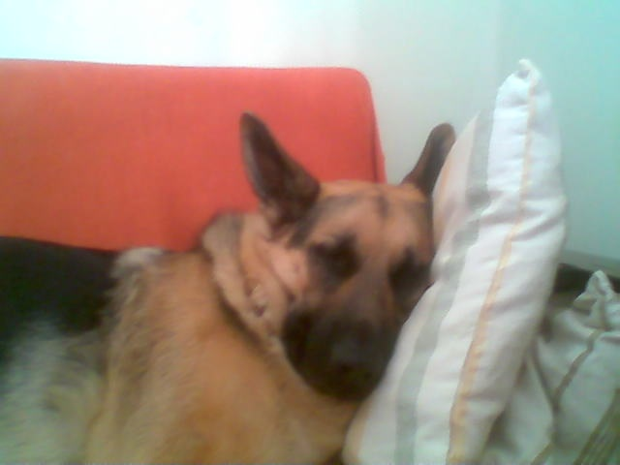
Dnes se vidíme naposledy. Je pro vás připraven text o našem městě; možná vám bude připadat legrační, ale kdo ví…..Však uvidíme, jestli své město a jeho okolí dobře znáte. Já už jsem z toho všeho velmi unavený. Musím si odpočinout a doufám, že se někdy stavíte. Ale to už na vás budu mluvit svou psí řečí. Mějte se hezky!!!

Slide 4
ÚKOL 1
DOBŘE SI PŘEČTĚTE NÁSLEDUJÍCÍ TEXT. OBSAHUJE 12 CHYB. VYHLEDEJTE JE A NAHRAĎTE SPRÁVNÝMI VÝRAZY.
Štětí má 15 000 obyvatel.
Leží na levém břehu Vltavy.
Nachází se zde velká továrna na výrobu papíru a textilu.
Nejvyšší horou v blízkém okolí je vrch Ostrák (281m).
Nedaleko tohoto vrcholu se stále rozrůstá obec Vrabčí.
V dáli se tyčí památná hora Říp (459m), vzdálená od města 6km.
Výrovka (273m) je název dalšího malého vrchu.
Obyvatelé Štětí mohou provozovat mnoho různých sportů.
Na kraji města se nachází akvapark, podél Labe vede cyklostezka.
U Labe leží i hokejový stadion.
Každý rok je zde pořádán Festival dechových orchestrů FIDO.

Slide 5
ŘEŠENÍ
Štětí má 11 000 obyvatel.
Leží na pravém břehu Labe.
Nachází se zde velká továrna na výrobu papíru !!!.
Nejvyšší horou v blízkém okolí je vrch Špičák (281m).
Nedaleko tohoto vrcholu se stále rozrůstá obec Stračí.
V dáli se tyčí památná hora Říp (459m), vzdálená od města 10 km.
Sovice (273) je název dalšího malého vrchu.
Obyvatelé Štětí mohou provozovat mnoho různých sportů.
Na kraji města se nachází koupaliště, podél Labe vede cyklostezka.
U Labe leží i středisko vodních sportů (dříve veslařský klub).
Jednou za dva roky je zde pořádán Festival dechových orchestrů FEDO.

Slide 6
DISKUSE
VYPRÁVĚJTE O MÍSTECH, KTERÁ UVIDÍTE NA OBRÁZCÍCH, O SVÝCH ZÁŽITCÍCH VE VZTAHU K NAŠEMU MĚSTU, CO BYSTE VE ŠTĚTÍ ZMĚNILI, VYLEPŠILI…
SVÉ NÁZORY MŮŽETE VYJÁDŘIT I FORMOU SLOHOVÉ PRÁCE (ÚVAHA)

Slide 7
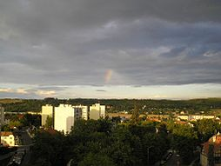
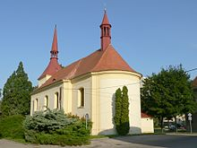
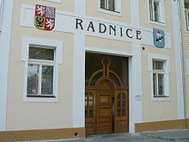
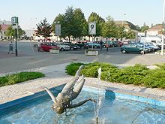
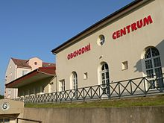
Bezručovy sady
Barokní kostel
Městský úřad
Kašna na Novém náměstí
Městská tržnice

Slide 8
METODICKÝ NÁVOD
DUM bych použila ve druhé části hodiny o Ústeckém kraji; zahrnuje bod RVP „Kraj místního regionu“
Před řešením chyb ( text musí se číst pozorně – rozvíjíme čtenářskou gramotnost) upozorníme, že ne v každé větě je omyl, naopak někde je v jedné větě chyb více
Správné výsledky můžeme ohodnotit dle vlastních metod klasifikace
Ve druhé části známá místa děti poznají a necháme je rozhovořit o svém městě; bylo by vhodné, aby diskuse přerostla v úvahu ( podle RVP je obsahem učiva slohu v 8.ročníku)
Klíčová slova: body řešení na snímku 5, diskuse, úvaha
Inovace: umět přijímat informace, názory a postoje nikoli pasivně (od vyučujících), ale sami je vytvářet, předávat a tolerovat

Slide 9
POUŽITÉ ZDROJE
s.1 -9 :User:Miaow Miaow, commons.wikimedia [2012-05-01].Dostupné na www:<http://cs.wikipedia.org/wiki/Soubor:Steti_-_erb.gif>
S.3: Foto: soukromý archiv autorky
S.7: Aztec:,commons.wikimedia [2012-05-01].Dostupné na www:<http://cs.wikipedia.org/wiki/Soubor:MestoSteti.jpg>
Ivo Fylkir, commons.wikimedia [2012-05-01].Dostupné na
www:< http://cs.wikipedia.org/wiki/Soubor:Steti03.jpg>
Aztec:,commons.wikimedia [2012-05-01].Dostupné na www: <http://cs.wikipedia.org/wiki/Soubor:Steti11.jpg>
Aztec:,commons.wikimedia [2012-05-01].Dostupné na www: <http://cs.wikipedia.org/wiki/Soubor:Steti02.jpg>
Aztec:,commons.wikimedia [2012-05-01].Dostupné na www: <http://cs.wikipedia.org/wiki/Soubor:Steti05.JPG>

